Slide 1

جمع الأعداد حتى خمس منازل

Slide 2

الهدف من الدرس
بعد أن تعرفنا على التقريب الى أقرب مئة هيا بنا تلاميذي الأعزاء نتعرف معا على جمع الأعداد حتى الخمس منازل

Slide 3

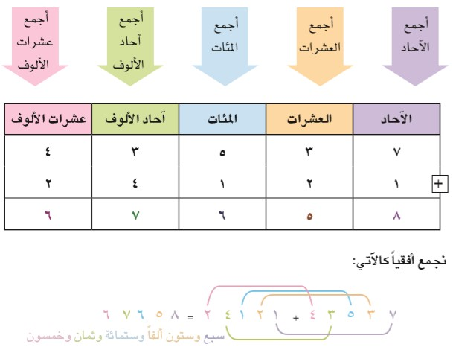
الجمع حتى خمس منازل

Slide 4

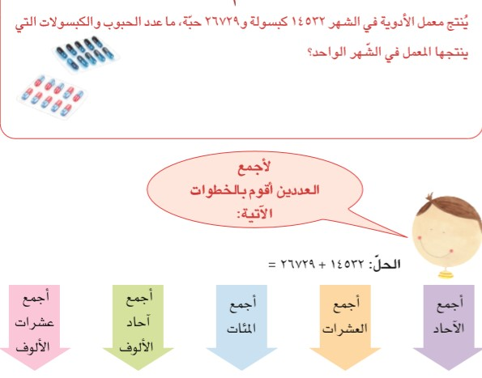
الجمع حتى خمس منازل

Slide 5


Slide 6
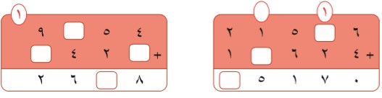

Slide 7
الإغلاق
وهكذا تلاميذي الأعزاء تبين لنا كيف نجمع الأعداد حتى الخمس منازل بحالاتها المختلفة بحمل أو بدون حمل .
أرجو أن تكونوا قد استفدتم بالتوفيق والنجاح

